Slide 1
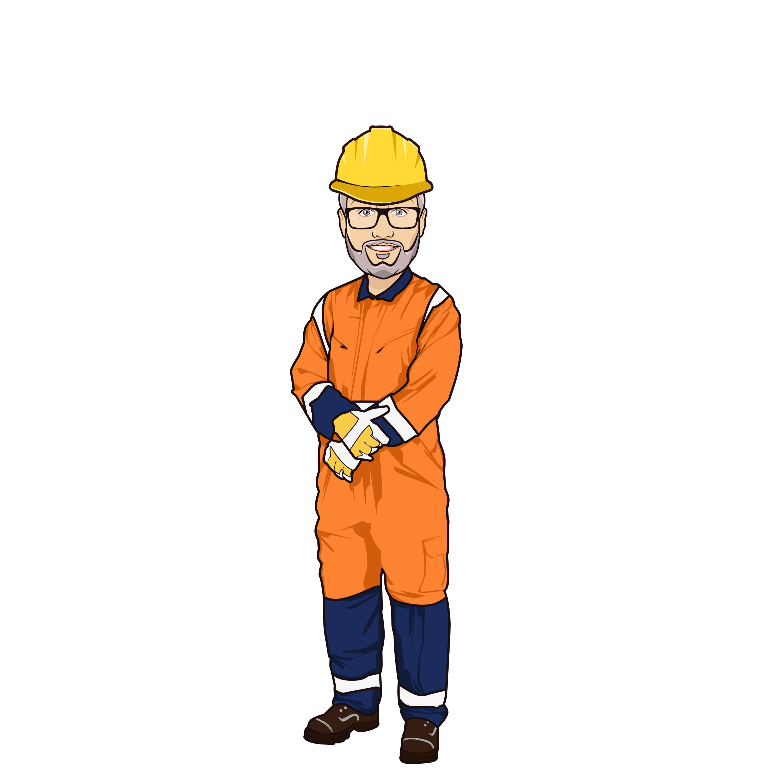
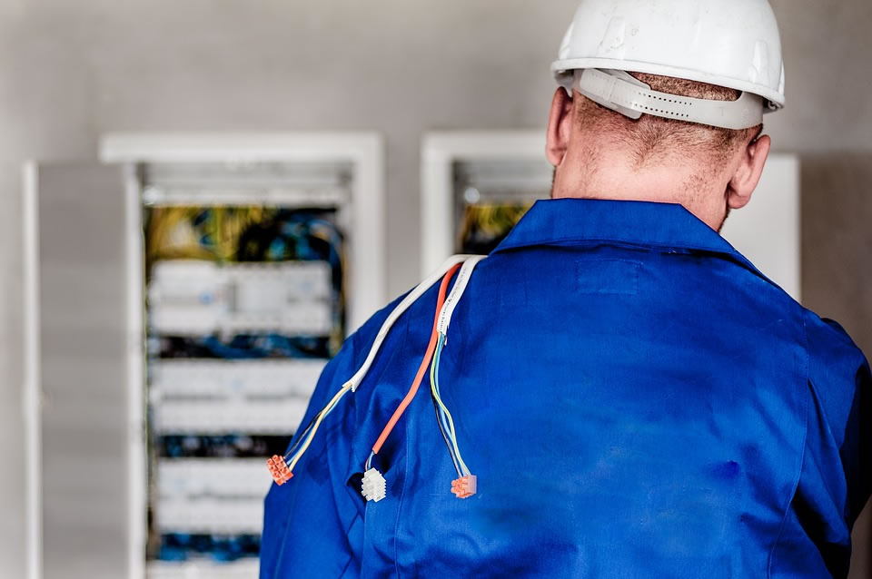
IL CONTATTO ELETTRICO DIRETTO
Sistema di sorveglianza degli infortuni mortali sul lavoro
Scaricato gratuitamente da
www.testo-unico-sicurezza.com

Slide 2
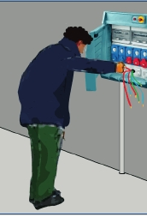
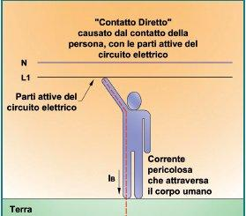
Il rischio del contatto elettrico diretto si verifica quando una persona entra in contatto con una parte attiva di un circuito elettrico, cioè una parte sotto tensione.
Questo può avvenire in diverse circostanze, ad esempio toccando fili scoperti, prese di corrente non isolate o apparecchiature elettriche difettose.

Slide 3
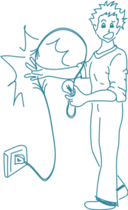
Le conseguenze del contatto elettrico diretto possono essere molto gravi e includono:
Shock Elettrico: Il passaggio della corrente elettrica attraverso il corpo umano può causare uno shock elettrico, che può variare da una sensazione di formicolio a un arresto cardiaco, a seconda dell'intensità della corrente.
Ustioni: Il contatto diretto con parti sotto tensione può provocare ustioni sulla pelle e nei tessuti interni del corpo.
Contrazioni Muscolari: La corrente elettrica può causare contrazioni muscolari involontarie, che possono portare a cadute o a ulteriori lesioni.
Arresto Respiratorio o Cardiaco: In casi estremi, l'elettricità può interrompere le normali funzioni del cuore e dei polmoni, portando a un arresto respiratorio o cardiaco.
Danni agli Organi Interni: La corrente elettrica può danneggiare organi interni, causando complicazioni mediche a lungo termine.

Slide 4
Per prevenire i rischi di contatto elettrico diretto, è fondamentale:
Per prevenire i rischi di contatto elettrico diretto, è fondamentale:
Utilizzare dispositivi di protezione individuale (DPI) come guanti isolanti e stivali.
Assicurarsi che tutte le apparecchiature elettriche siano correttamente isolate e mantenute.
Seguire scrupolosamente le normative e le procedure di sicurezza elettrica.
Formare il personale sulla sicurezza elettrica e sui pericoli associati.

Slide 5
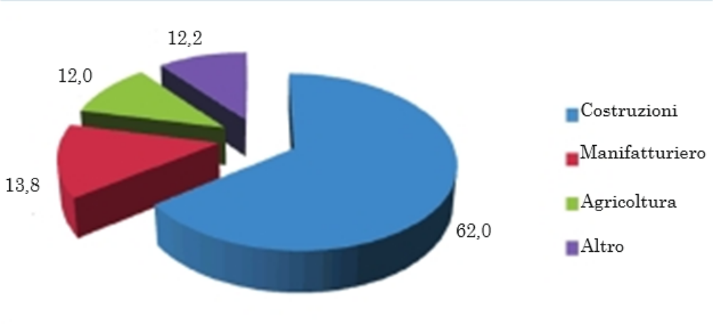
Distribuzione degli infortunati da contatto elettrico diretto rispetto al settore di attività (valori %)

Slide 6
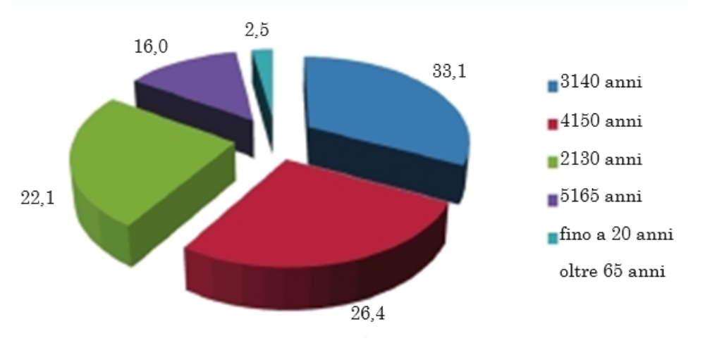
Distribuzione degli infortunati da contatto elettrico diretto per età dell’infortunato (valori %)

Slide 7

Contatto con linee elettriche durante l’attività lavorativa ordinaria
Tra le attività non inerenti l’ambito elettrico la dinamica più ricorrente, 47% circa, è quella dovuta al contattodi mezzi pesanti con linee aeree di media o alta tensione.

Slide 8
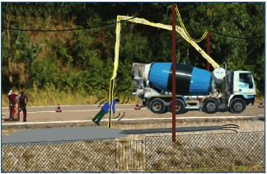
Fonte:(Inail Dipartimento di medicina, epidemiologia, igiene del lavoro e ambientale)
È un tipo di infortunio che avviene prevalentemente durante lo svolgimento di lavori edili.
È il caso,soprattutto, di autobetonpompe utilizzate per eseguiredei getti di calcestruzzo o di autogru e autocisterne in manovra che impattano la linea.

Slide 9
I fattori di rischio più frequentemente rilevati in questa dinamica sono anche conseguenza di una mancata pianificazione preliminare, da effettuarsi con sopralluoghi dell’ambiente in cui verrà svolto il lavoro.
Tra di essi, in particolare, si segnalano: la mancanza di opportuna segnaletica che avverta della presenza della linea aerea;
errori di procedura collegati alla carenza di formazione,informazione e addestramento degli addetti oppurealla carenza di vigilanza, con il conseguente instaurarsi di pratiche scorrette abituali.
Infine, una mancanza di coordinamento e comunicazione tra i vari lavoratori coinvolti. Spesso, infatti, il contatto con la linea avviene a causa di terzi addetti alla manovra dei mezzi.

Slide 10

Altra dinamica significativa, registrata nel 33% dei casi, ha riguardato il contatto di lavoratori in altezza posti su attrezzature quali trabattelli, piattaforme elevabili o ponteggi, sempre con linee aeree di media o alta tensione.
È una dinamica frequente in edilizia, ma presente anche in ambito agricolo o forestale, interessando spesso addetti alla potatura di alberi. Anche in questa dinamica il fattore di rischio prevalente è la carenza di
formazione, che in diversi casi ha comportato modalità di lavoro in altezza in prossimità di linee elettriche non disalimentate o non protette e in totale assenza di opportuni DPI.

Slide 11

Un elemento critico da segnalare, soprattutto con riferimento a lavoratori posti su carrelli sopraelevati, èla mancanza di una pulsantiera autonoma che rendal’operatore indipendente dall’attività dei manovratori dei mezzi.

Slide 12
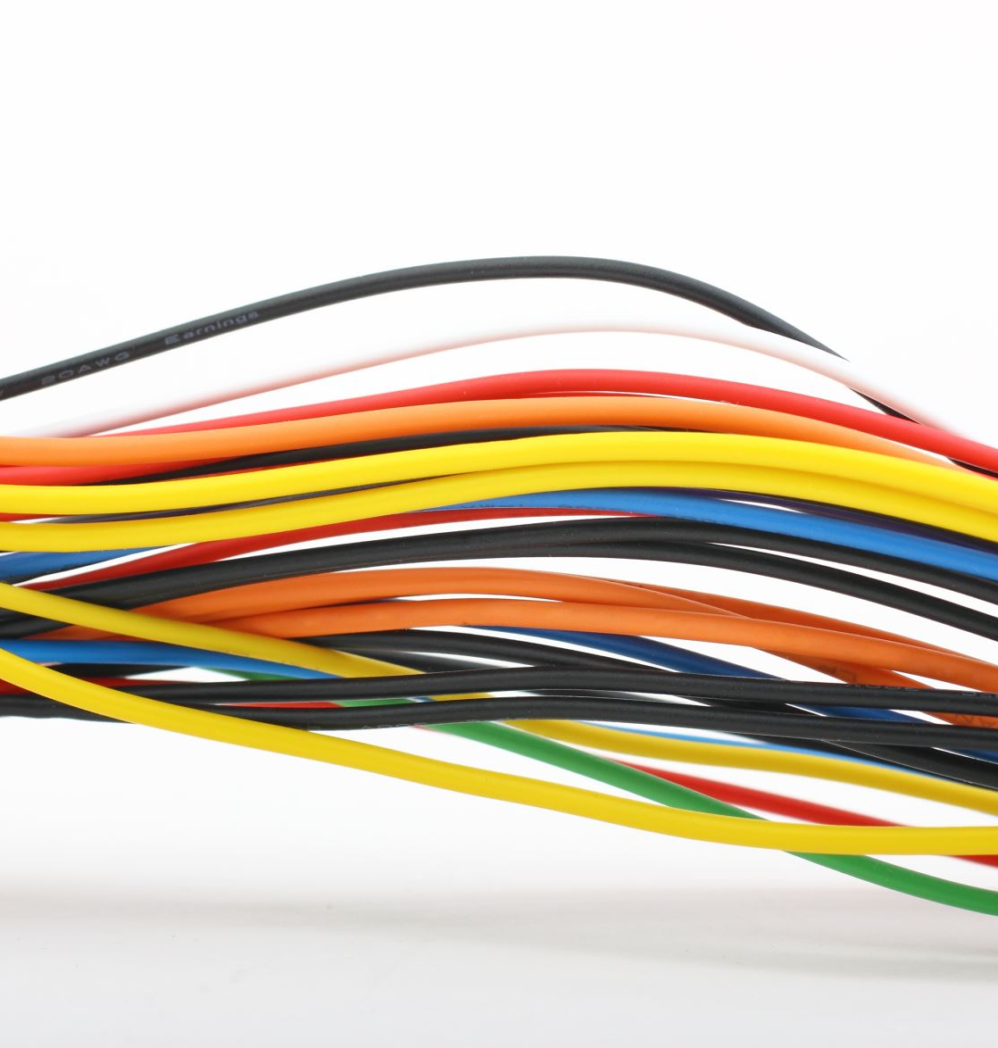
Il residuale 20% dei casi ha interessato lavoratori intenti ad attività più disparate e non facilmente catalogabili:
l’operaio edile che taglia un cavo credendolo erroneamente non in tensione, l’addetto alle pulizie che si inoltra nella sala contenente un quadro con parti attive, ecc.
Si sottolinea come una criticità spesso presente,sia la mancata predisposizione di idonei sistemi di segregazione e di accesso da parte di terzi, riconducibileanche in questi casi ad una assente o errata segnalazione.

Slide 13
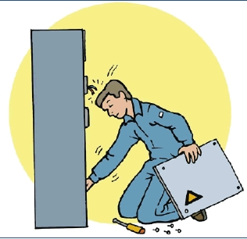
Contatto con linee elettriche durante l’attività di manutenzione ed installazione di impianti elettrici
In questo genere di attività l’assenza o il mancato rispetto di una corretta procedura lavorativa è presente nel 90% dei casi ed è molto spesso riconducibile ad una pratica scorretta, più raramente ad una mancanza di formazione.

Slide 14
È il caso, ad esempio, di lavoratori che effettuano opera di manutenzione o installazione su impianti senza aver preventivamente verificato l’assenza di alimentazione degli elementi su cui intervengono.
Altro errore procedurale diffuso si riscontra nel mancato coordinamento tra l’infortunato ed i colleghi che nel frattempo stanno svolgendo un’attività di supporto.
Un esempio è quello di un lavoratore che provvede alla messa fuori tensione dei cavi in una cabina elettrica mentre l’altro, l’infortunato, si occupa dello sfilamento degli stessi.

Slide 15
Al 25% dei casi dovuti esclusivamente ad un errore procedurale, si affiancano eventi il cui verificarsi dipendeda ulteriori criticità.
Nel 35% degli avvenimenti infortunistici, infatti, si rileva anche il malfunzionamento o la mancanza di dispositivi di protezione dell’impianto sucui si opera (es. il mancato intervento dell’interruttore differenziale o l’assenza di protezioni fisse o mobili atte ad impedire il contatto con parti normalmente attive),
oppure l’inadeguatezza della segnaletica di avvertimento sulla presenza di elementi sotto tensione;
Nel 30% dei casi si riscontra anche un problema legato ai DPI (scarpe, guanti, casco e utensili isolanti) o perché non forniti dal datore di lavoro o perché non adoperati dal lavoratore o perché non conformi.
Infine, nel 10% delle dinamiche analizzate, i fattori causali del contatto elettrico non hanno interessato aspetti procedurali, ma esclusivamente problemi tecnici relativi agli impianti oggetto dell’intervento ed agli equipaggiamenti di protezione individuale

Slide 16
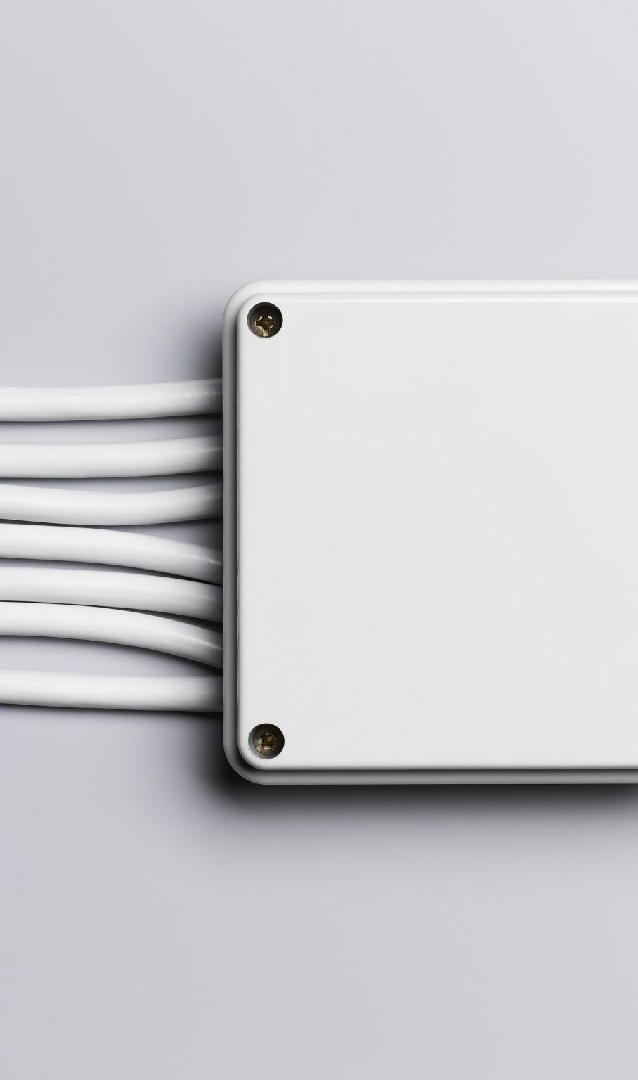
MISURE PREVENTIVE
La legislazione vigente e le relative norme tecniche operano una distinzione tra misure di prevenzione e protezione riferite a lavori elettrici sotto tensione e a lavori non elettrici.
Il t.u. sulla salute e sicurezza sul lavoro, d.lgs. 81/2008 e s.m.i., si occupa dei lavori elettrici sotto tensione all’art.82 e dei lavori non elettrici in prossimità di parti in tensione non protette o non sufficientemente protette all’art. 83 e, per i cantieri, all’art. 117.

Slide 17
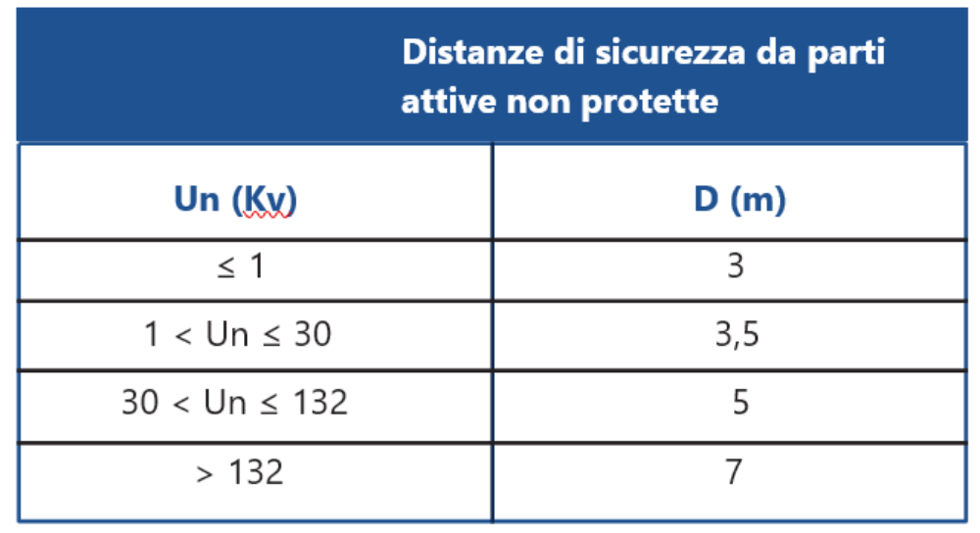
Contatto con linee elettriche durante l’attività la vorativa ordinaria
Per lavoro non elettrico (artt. 83 e 117 del d.lgs. 81/2008 e s.m.i., di seguito t.u.), si intende quello che non coinvolge impianti elettrici oppure li coinvolge esclusivamente quando questi sono in sicurezza, ma sempre
per l’esecuzione di attività di natura non elettrica.
Nei lavori non elettrici il rischio di contatto diretto con parti in tensione accessibili deve essere evitato garantendo il rispetto delle distanze di sicurezza indicate
nell’Allegato IX al t.u.

Slide 18
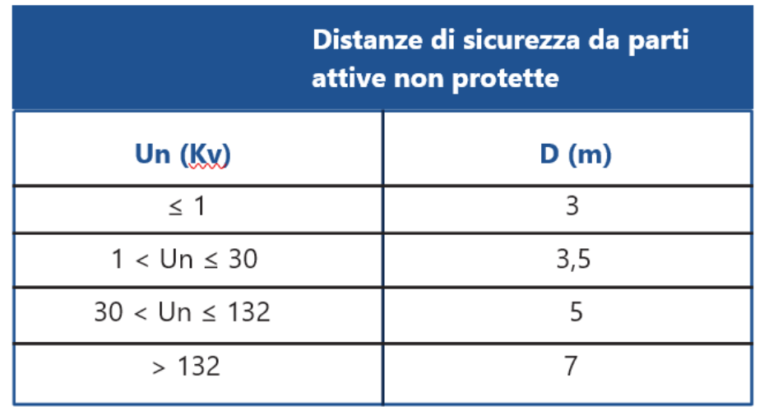
Tali distanze di sicurezza, che vanno da un minimo di 3 m ad un massimo di 7 m in funzione della tensione di esercizio, sono riferite alle parti in tensione non protette o non sufficientemente protette, al netto degli ingombri derivanti dal tipo di lavoro, delle attrezzature utilizzate e dei materiali movimentati, nonché degli sbandamenti laterali dei conduttori dovuti all’azione del vento e degli abbassamenti di quota dovuti alle condizioni termiche.
Una parte in tensione è sufficientemente protetta se possono essere esclusi eventuali urti o sollecitazioni meccaniche derivanti dall’attività lavorativa che verrà svolta in vicinanza, tali da danneggiarne l’isolamento con conseguente accesso alle parti in tensione.

Slide 19
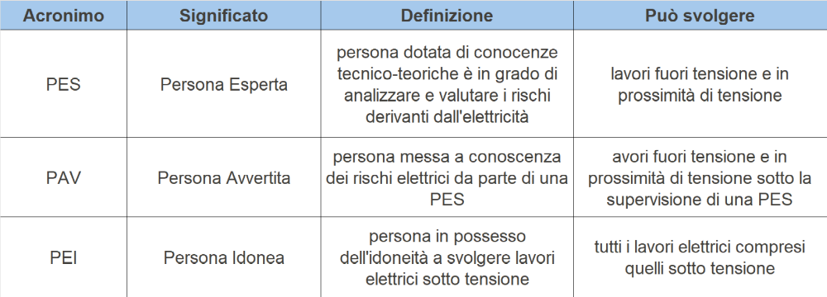
L’art. 83 del t.u. consente di derogare alle distanze di cui sopra, a patto che vengano adottate le disposizioni organizzative e procedurali contenute nelle pertinenti norme tecniche, le quali sono ritenute idonee a proteggere i lavoratori dai conseguenti rischi.
Tali norme tecniche prescrivono il controllo continuativo degli operatori che svolgono il lavoro non elettrico da parte di una persona esperta (PES) avente istruzione, conoscenza ed esperienza rilevanti tali da consentirle di analizzare i rischi e di evitare i pericoli che l’elettricità può crea re (ovviamente sono consentiti i lavori non elettrici in prossimità di parti attive messe fuori tensione e in sicu rezza oppure protette da ostacoli o barriere).

Slide 20
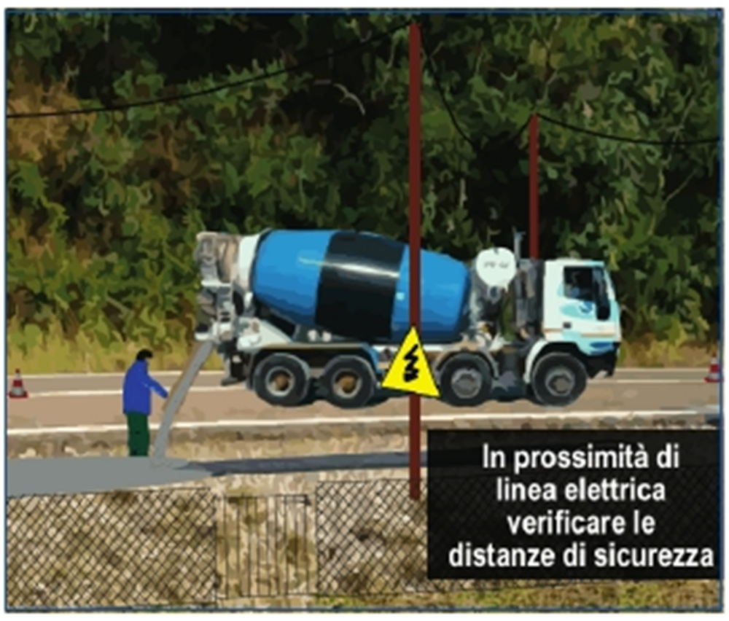
L’art. 117 del t.u. consente misure di prevenzione alternative alle distanze di sicurezza, costituite dal sezionamento della linea/impianto in vicinanza della quale devono essere eseguiti i lavori o dall’apposizione di idonei ostacoli per impedire l’accesso alle parti in tensione.

Slide 21
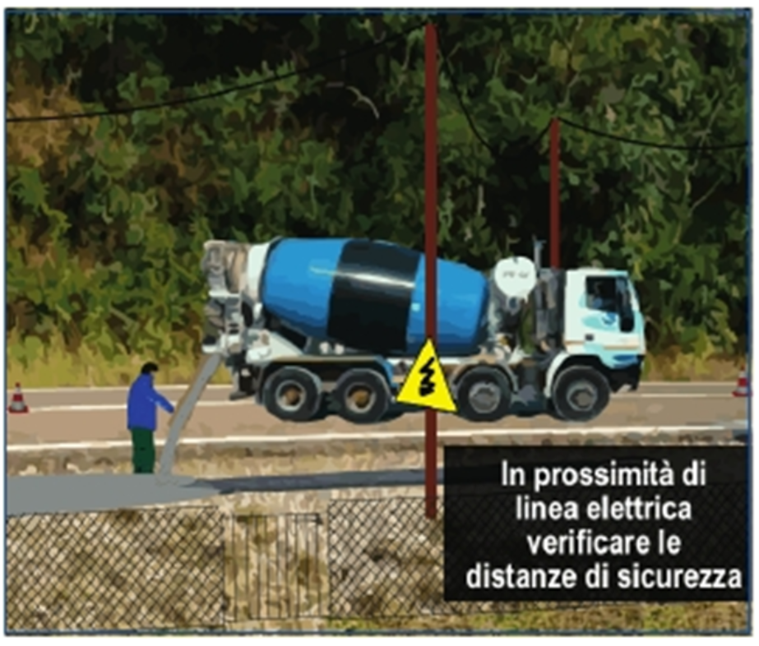
La sorveglianza per garantire la sicurezza di un opera tore a distanze dalle parti in tensione inferiori a quelle
di sicurezza, è praticabile e accettabile per attività limitate e circoscritte nei fini e nei mezzi utilizzati, come
quelle ipotizzate nell’applicazione dell’art. 83, mentre è impraticabile e inaccettabile in un cantiere.
I lavori non elettrici vengono tipicamente svolti da per sone prive di preparazione nel settore elettrico (persone comuni PEC). Si rende pertanto necessario:
■ pianificare preventivamente il lavoro al fine di individuare le parti in tensione accessibili; è opportuno
produrre un elaborato grafico riportante la posizione delle parti elettriche e le relative distanze di sicurezza, al netto degli ingombri derivanti dal tipo di lavoro, delle attrezzature utilizzate e dei materiali movimentati, nonché degli sbandamenti laterali dei conduttori dovuti all’azione del vento e degli abbassamenti di quota dovuti alle condizioni termiche;
…..continua

Slide 22
■ apporre in campo opportuna segnaletica, connessa al risultato della pianificazione;
■ assicurarsi che il personale interessato ai lavori sia informato e formato sui rischi di natura elettrica;
■ comunicare a tutti i soggetti esposti al pericolo il ri sultato della pianificazione e delle relative misure di prevenzione da adottarsi costituite, in alternativa, da:
− sezionamento delle parti elettriche (messa fuori tensione e in sicurezza);
− predisposizione di idonei ostacoli/barriere per impedire l’accesso alle parti in tensione (ciò rende necessario procedere preventivamente al sezionamento momentaneo delle parti elettriche al fine dell’apposizione degli ostacoli/barriere);
− mantenimento delle distanze di sicurezza;
− controllo continuativo (sorveglianza) dei lavoratori da parte di una persona esperta (PES).

Slide 23
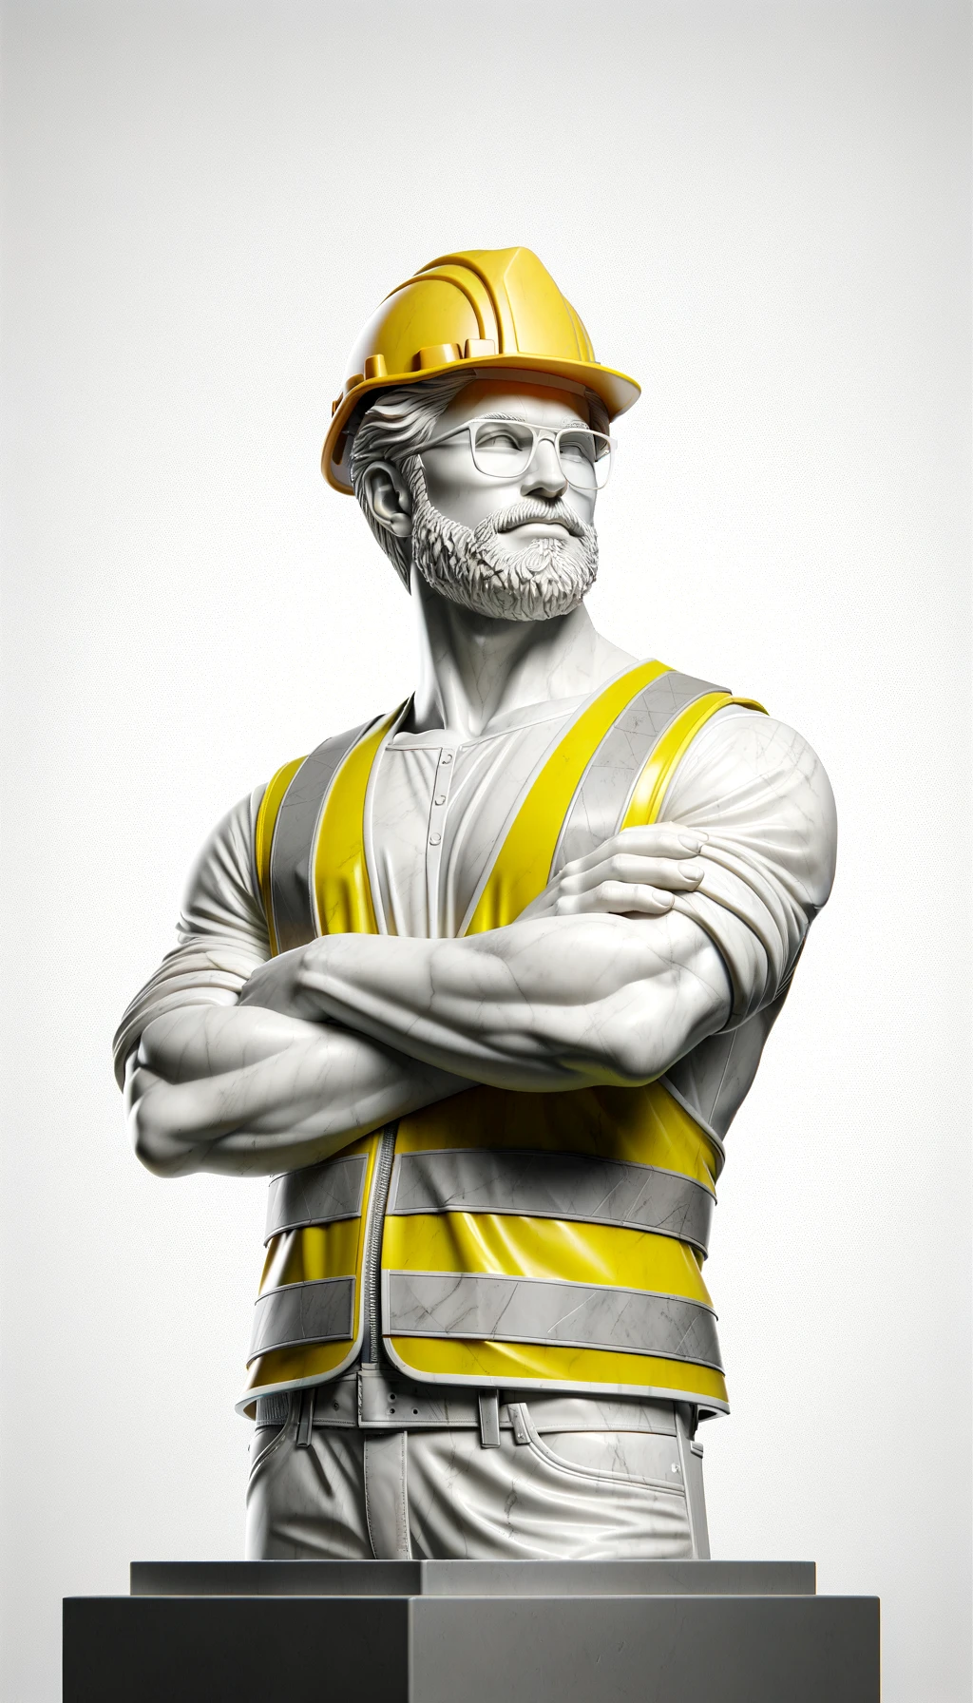
Contatto con linee elettriche durante l’attività di manutenzione ed installazione di impianti elettrici
Per lavoro elettrico sotto tensione (art. 82 del t.u.), si intende un intervento su impianti o apparecchi elettrici con accesso alle parti attive sotto tensione nell’ambito del quale, se non si adottano misure di sicurezza, si è in presenza di rischio elettrico.
Le attività di manutenzione e installazione di impianti elettrici su impianti già in esercizio costituiscono un la voro elettrico.
I lavori elettrici sotto tensione possono essere eseguiti purché svolti in conformità alle relative norme tecniche per quanto attiene:
■ le procedure e le attrezzature;
■ la formazione e l’addestramento del personale.
Inoltre:
■ il personale deve essere dichiarato idoneo dal dato re di lavoro;
■ su impianti di categoria II e III (tensione superiore a 1000 V in c.a. e 1500 V in c.c.), le aziende devono essere autorizzate dal Ministero del lavoro e della previdenza sociale.

Slide 24
Contatto con linee elettriche durante l’attività di manutenzione ed installazione di impianti elettrici
Le norme tecniche considerano lavori elettrici anche quelli eseguiti in prossimità di parti in tensione accessibili e quelli eseguiti su parti attive messe fuori tensione e in sicurezza.
Elementi fondamentali di prevenzione sono costituiti
da:
■ pianificazione del lavoro elettrico;
■ nei lavori elettrici di particolare complessità (es. impianti o parti di impianto i cui circuiti risultano fisicamente alquanto articolati o poco controllabili visivamente o per il numero di possibili alimentazioni o per la presenza di impianti in alta o media tensione) occorre:
− l’elaborazione di un piano di lavoro (un documento dove sono indicate le modifiche da apportare
all’impianto e mantenere durante l’intervento, necessarie per garantire la sicurezza) redatto dal
responsabile dell’impianto o, a seguito di delega, dal preposto ai lavori;
− l’elaborazione di un piano di intervento (un documento compilato e firmato dal preposto ai lavori, dove sono riportate le informazioni circa le misure di sicurezza e le modalità di intervento da seguire);
− la formale consegna e restituzione dell’impianto(elaborazione di un documento in cui si formaliz
zano la consegna e la restituzione dell’impiantofra il responsabile dell’impianto e il preposto ai
lavori).
■ formazione e addestramento del personale.

Slide 25


GRAZIE PER L’ATTENZIONE
Slide gratuite tratte da approfondimento Inail. Banca dati Infor.MO Sistema di sorveglianza degli infortuni mortali e gravi
https://appsricercascientifica.inail.it/im/
Scaricato gratuitamente da www.testo-unico-sicurezza.com

